Slide 2
Компании, вошедшие в корпорацию
«Российский учебник»

Slide 3
Учебные издательства, входящие в корпорацию «Российский учебник»
Самый крупный список учебников в Федеральном перечне, рекомендованном Министерством образования: 485 наименований, или 42% ФПУ
Сотрудничество с институтами повышения квалификации работников образования в 80 регионах РФ дает возможность ежегодно обеспечивать методической поддержкой свыше 220 тыс. педагогов, или 22% от их общей численности
Наиболее востребованные российскими педагогами линии учебно-методических комплектов по физике, химии, биологии, географии, технологии, черчению, астрономии, то есть по тем предметным областям, которые необходимы для развития научно-технического и производственного потенциала России

Slide 4
ПРОЕКТЫ

Slide 5
м
ШКОЛА, ОТКРЫТАЯ
ИННОВАЦИЯМ
drofa-ventana.ru
z
Всероссийский проект поддержки
и распространения инновационного опыта школ
Все регионы РФ
ЭФУ в каждом классе
Адресная методическая поддержка
Распространение передового опыта
в СМИ

Slide 6
ИНФОРМАЦИОННО-ОБРАЗОВАТЕЛЬНАЯ
СРЕДА СОВРЕМЕННОЙ ШКОЛЬНОЙ
БИБЛИОТЕКИ
drofa-ventana.ru
z
Всероссийский проект поддержки и развития школьных информационно-библиотечных центров
Все регионы РФ
Возможности цифровой платформы LECTA – каждой библиотеке:
ЭФУ, интерактивное приложение
к атласам, классическая художественная литература, словари, энциклопедии
Всесторонняя методическая поддержка

Slide 7
«Развитие цифрового образования.
От электронных форм учебников к инновационной цифровой образовательной среде – помощника учителя и ученика»
2018

Slide 8
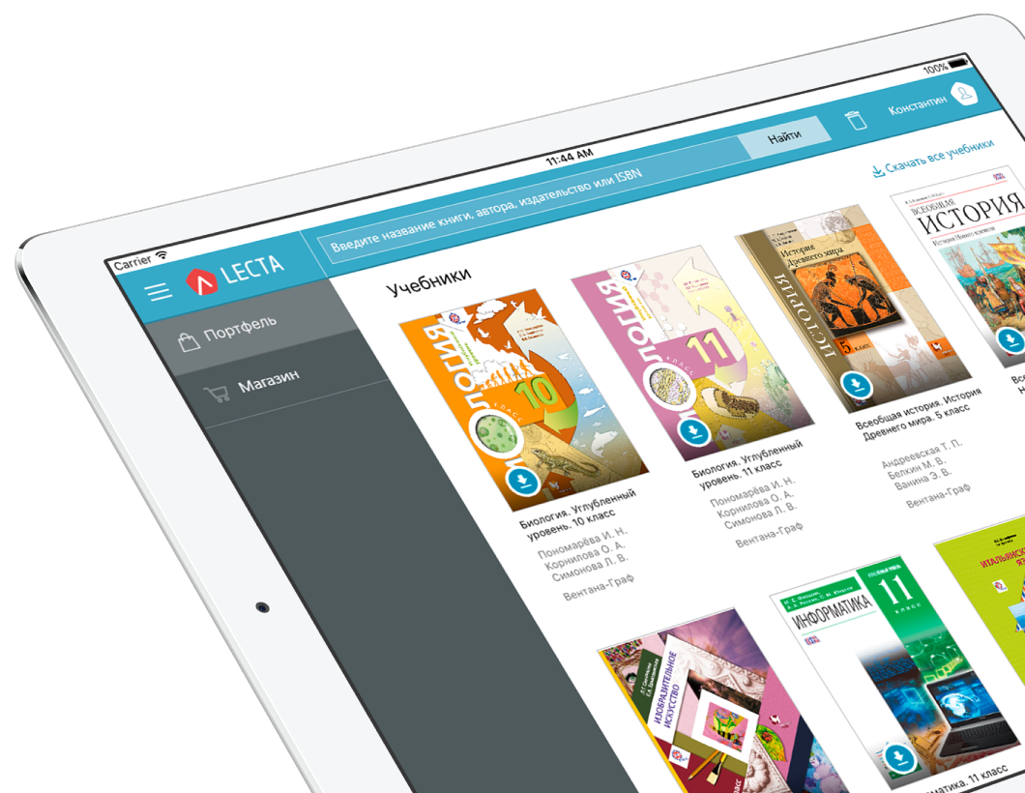
LECTA – цифровая образовательная платформа
Мы сотрудничаем с ведущими учеными и специалистами в области педагогики, психологии, физиологии для того, чтобы смоделировать образовательные решения и инструменты, которые будут нужны завтра, и начать создавать их сегодня
Старт проекта – декабрь 2015
Запуск в коммерческую эксплуатацию – ноябрь 2016
Начало 2017 года – масштабная апробация сервисов LECTA в ряде регионов
Курсы повышения квалификации для учителей – июнь 2017
Новые сервисы для учителей – Классная работа, Контрольная работа – сентябрь 2017

Slide 9
LECTA вчера
Создание и дистрибуция ЭФУ и других электронных учебных изданий
Более 600 наименований ЭФУ, 42% федерального перечня
Электронные издания с мультимедийными ресурсами, интерактивными заданиями и контекстным поиском
Работа на компьютерах и планшетах, с любой операционной системой, с подключением к Интернет или без него
Облачные технологии персонализации: закладки и заметки, настройки
Инновационная модель обеспечения образовательных учреждений ЭФУ, повышающая эффективность расходования государственных средств (Книговыдачи)

Slide 10
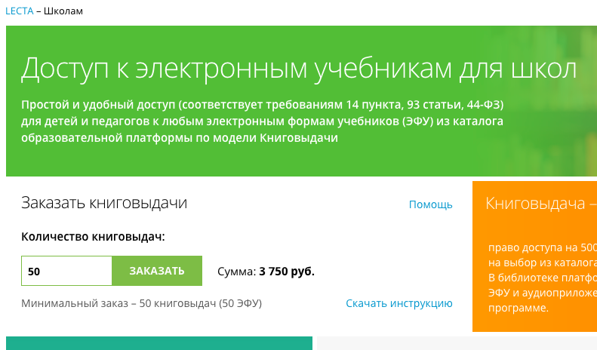
Книговыдачи
Книговыдача – предоставление доступа ко всему каталогу LECTA, право использования любого учебника в течение 500 дней за 75 руб.
Книговыдачи не привязаны к конкретным учебникам (книгам). Учитель или ученик сами выберут то, что им нужно из библиотеки
Не использованные КНИГОВЫДАЧИ не «сгорают».

Slide 11
Нормативное обоснование введения в образовательный процесс электронных форм учебников
Федеральный закон РФ "Об образовании в Российской Федерации»
№ 273-ФЗ от 29.12.2012
Статья 16 «Реализация образовательных программ с применением электронного обучения и дистанционных образовательных технологий»
Предоставляется возможность образовательным организациям применять электронное обучение и дистанционные образовательные технологии при реализации образовательных программ
Указывается необходимость создания информационно-образовательной среды, включающей в себя электронные информационные ресурсы, совокупность информационных технологий, телекоммуникационных технологий, соответствующих технологических средств
11

Slide 12
Нормативное обоснование введения в образовательный процесс электронных форм учебников
Приказ Минобрнауки России от 18 июля 2016 г. № 870
«Об утверждении Порядка формирования федерального перечня учебников…»
Пункт 3. Подпункты «б», «г»
Наличие электронной формы учебника является обязательным требованием для учебника, включенного в Федеральный перечень;
Вводится понятие электронной формы учебника: электронное издание, соответствующее по структуре, содержанию и художественному оформлению печатной форме учебника, содержащее мультимедийные элементы и интерактивные ссылки, расширяющие и дополняющие содержание учебника;
Наличие инструкции по настройке и использованию электронной формы учебника.
Пункт 17. Подпункт «17.2». Подпункт «17.3»
Указаны требования к электронным формам учебников, каждое из которых является обязательным для включения учебника и его электронной формы в Федеральный перечень.

Slide 13
Заказать просто!
Возможность приобретения образовательными организациями услуг по доступу к электронным формам учебников прямо предусмотрена законодательством
14) закупка печатных изданий или электронных изданий (в том числе используемых в них программно-технических средств и средств защиты информации) определенных авторов у издателей таких изданий в случае, если указанным издателям принадлежат исключительные права или исключительные лицензии на использование таких изданий, а также оказание услуг по предоставлению доступа к таким электронным изданиям для обеспечения деятельности государственных и муниципальных образовательных учреждений, государственных и муниципальных библиотек, государственных научных организаций
(в ред. Федерального закона от 04.06.2014 N 140-ФЗ)
Федеральный закон от 05.04.2013
N 44-ФЗ (ред. от 03.07.2016)
«О контрактной системе в сфере закупок товаров, работ, услуг для обеспечения государственных и муниципальных нужд» (с изм. и доп., вступ. в силу с 01.09.2016)
Статья 93. Осуществление закупки у единственного поставщика (подрядчика, исполнителя)

Slide 14
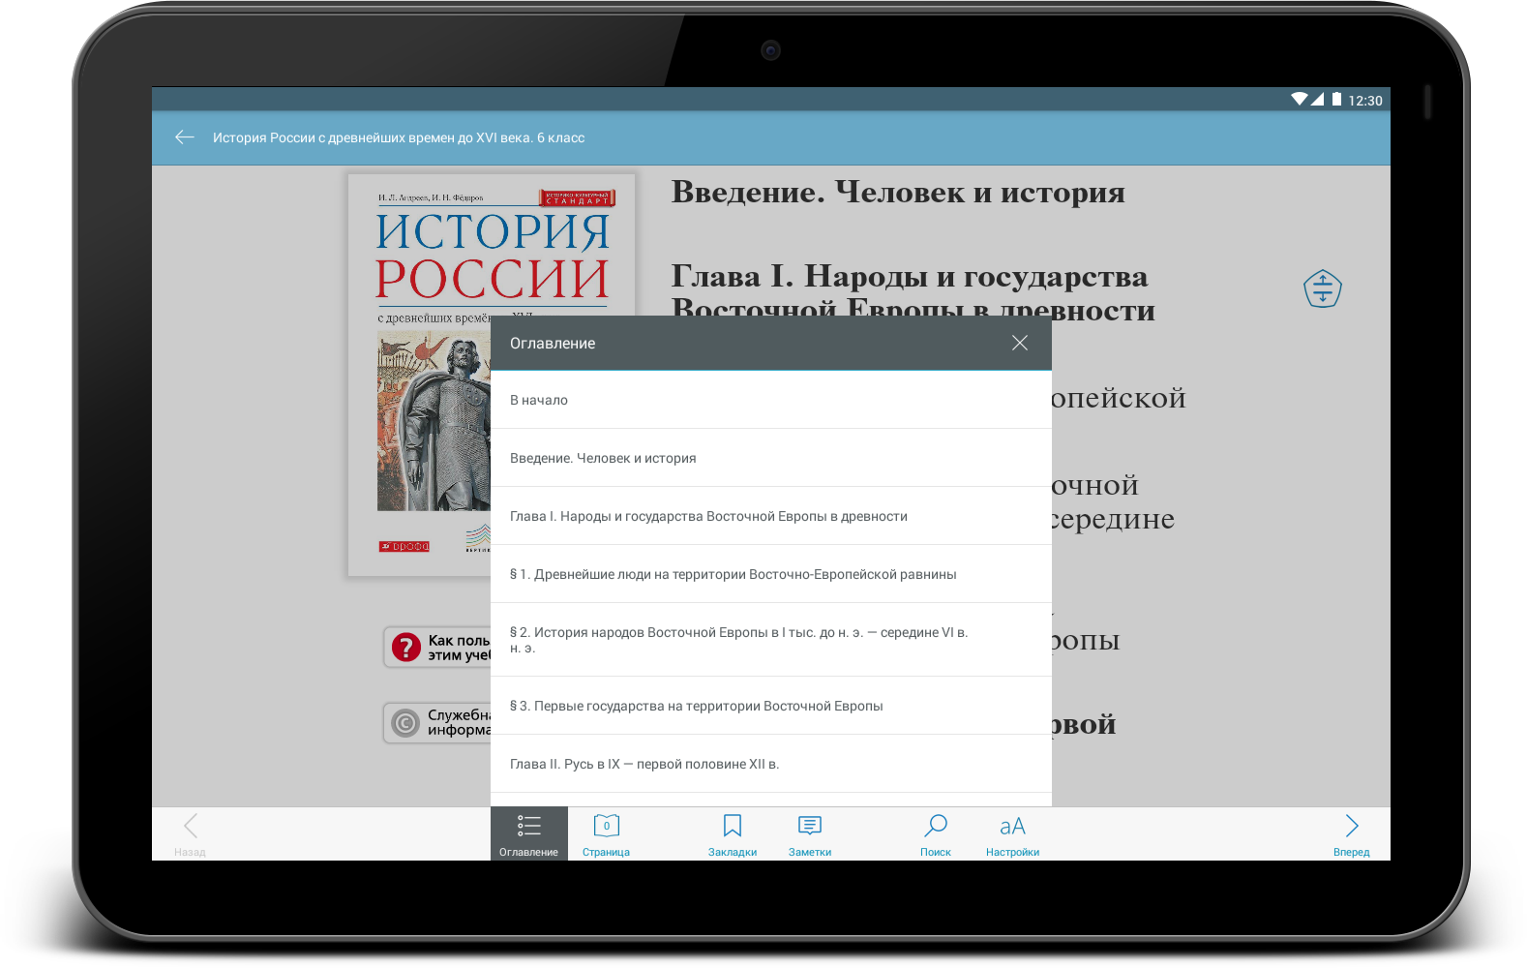
ЭФУ расширяет возможности по работе с учебниками
Удобство использования, наглядность, вовлеченность
200-250 ЭОРов на каждый учебник, которые учитель может использовать на уроке
Удобство навигации
Интерактивное оглавление
Поиск страницы бумажного учебника
Закладки и заметки
Синхронизация между устройствами
Поиск по тексту
Изменение размера шрифта и размера полосы

Slide 15
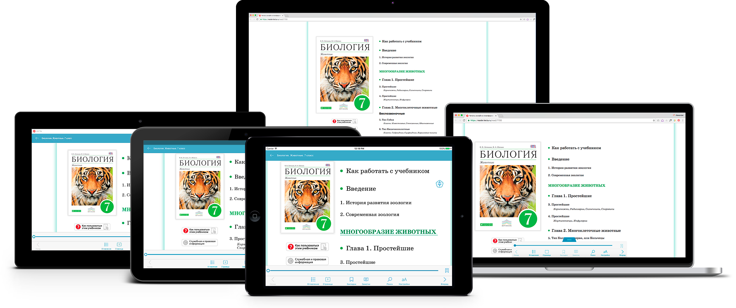
Возможность использования на любой операционной системе с подключением к интернету и без него
В Интернет браузере на любом компьютере с любой операционной системой:
На устройстве с помощью приложения LECTA для:
Windows, Linux, macOS
Windows, Android, iOS
Онлайн или Офлайн
Учебник можно одновременно использовать на 3-х устройствах

Slide 16
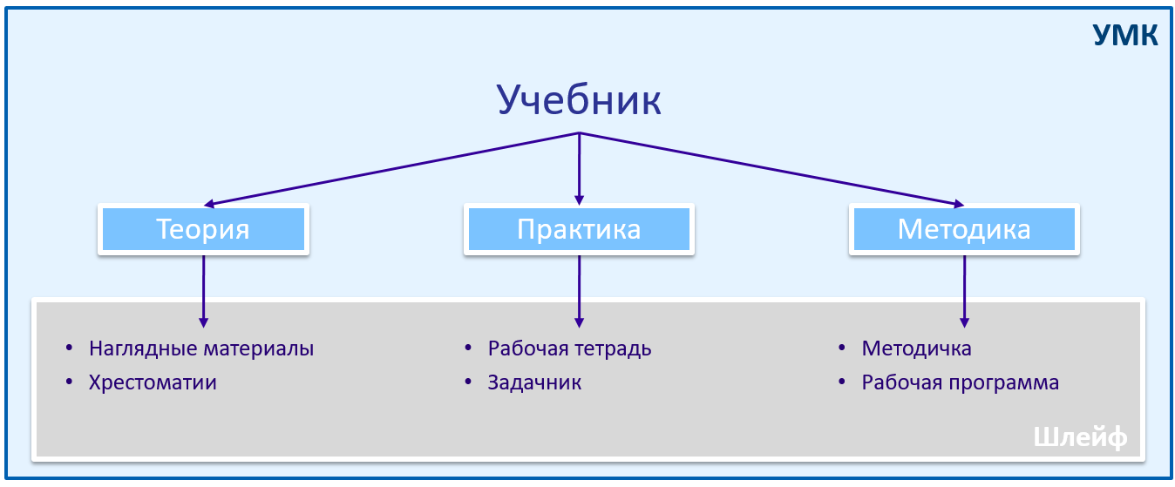
Если разобрать ЭФУ на его составные части, мы получим три компонента – «Теория», «Практика» и «Методика». Это три важнейшие составляющие ЭФУ.

Slide 17
Свойства электронной формы учебника

Slide 18
ПРЕИМУЩЕСТВА ИСПОЛЬЗОВАНИЯ ЭФУ
Простая навигация: интерактивное оглавление

Slide 19
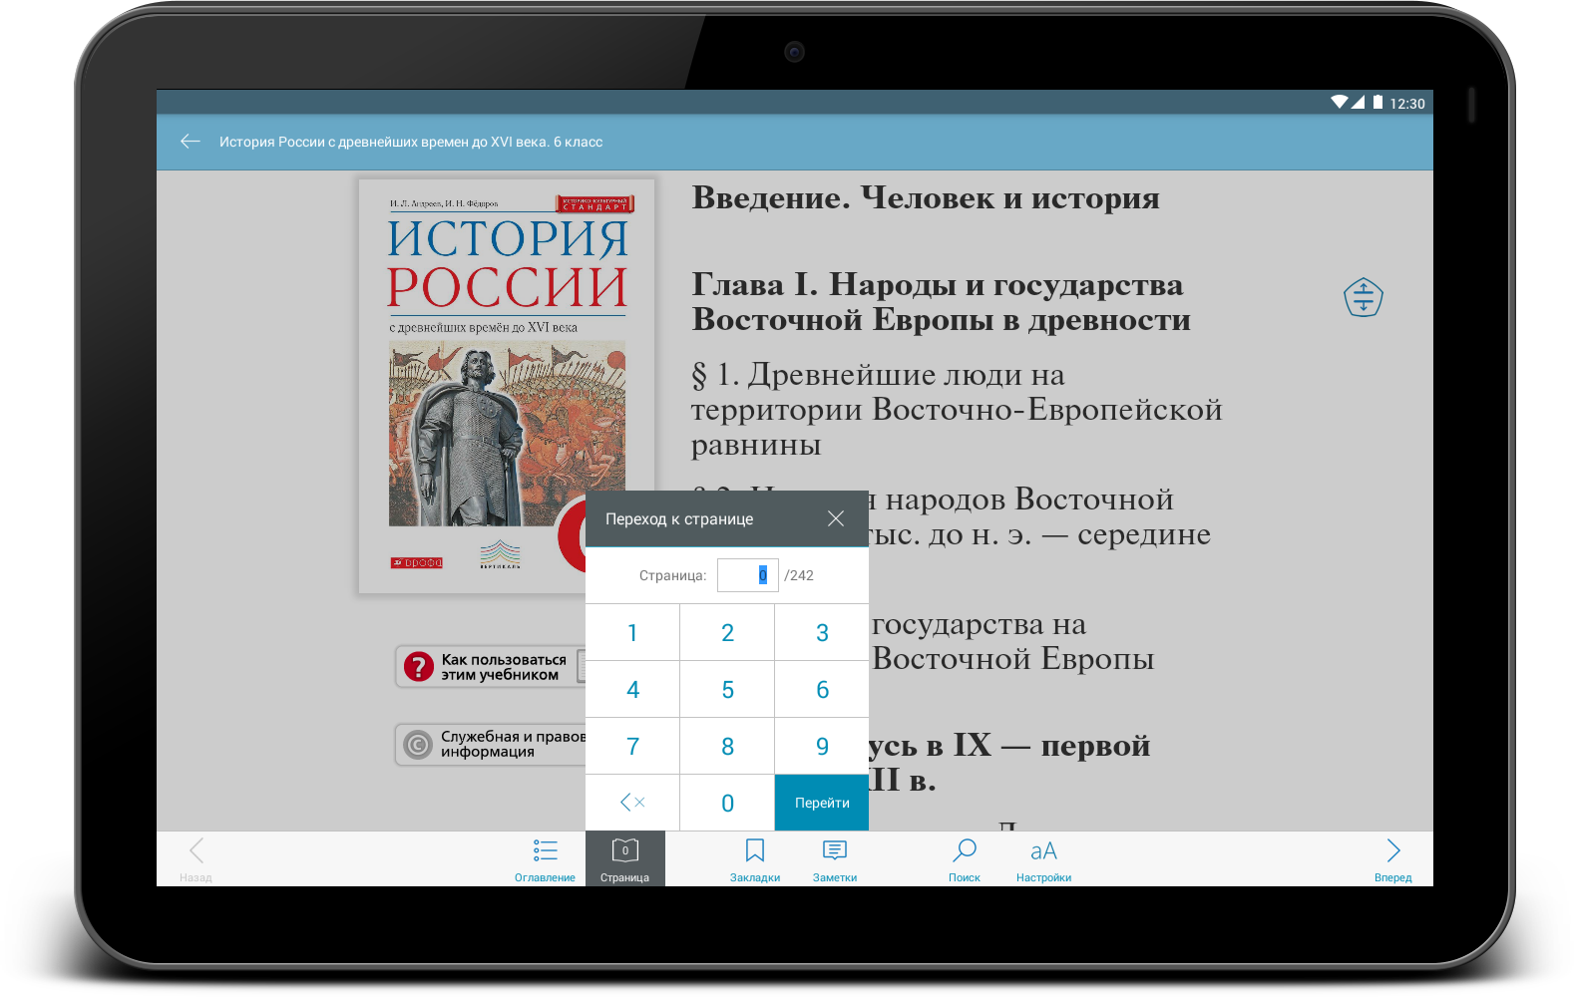
ПРЕИМУЩЕСТВА ИСПОЛЬЗОВАНИЯ ЭФУ
Простая навигация: поиск страницы бумажного учебника

Slide 20
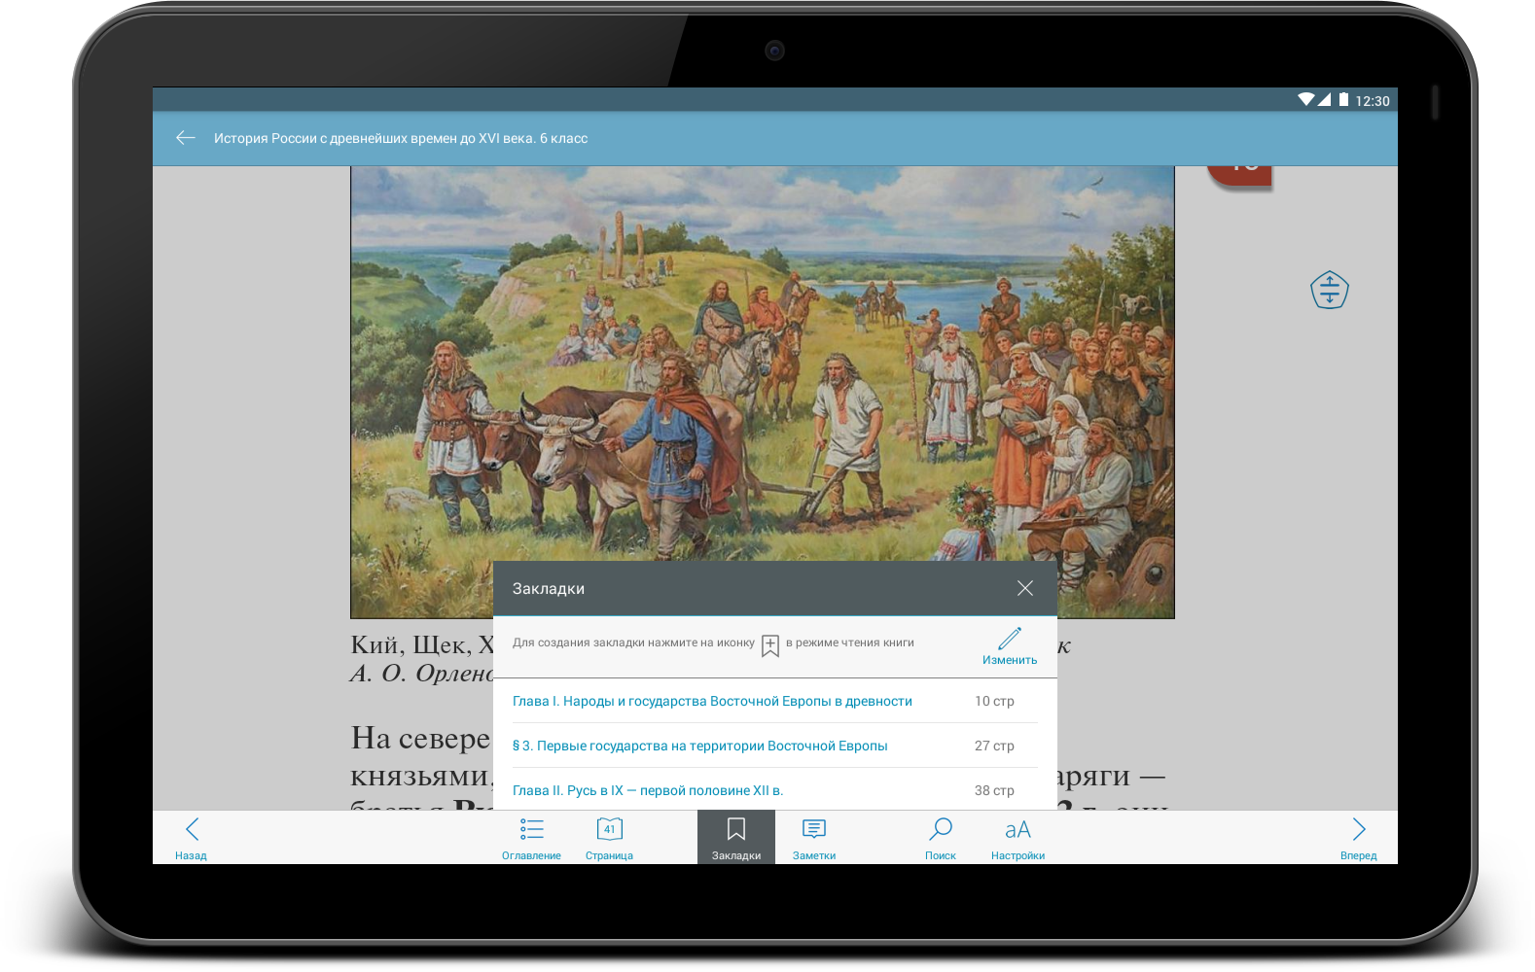
ПРЕИМУЩЕСТВА ИСПОЛЬЗОВАНИЯ ЭФУ
Простая навигация: «Закладки»

Slide 21
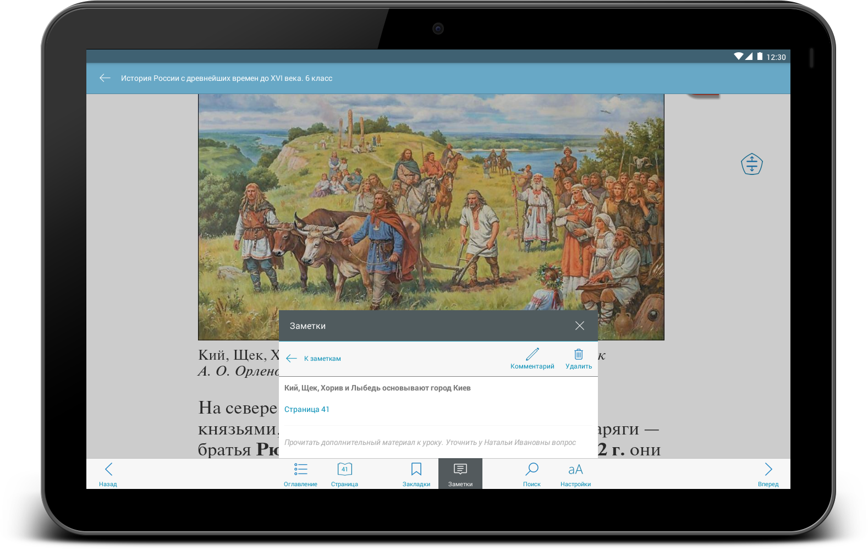
ПРЕИМУЩЕСТВА ИСПОЛЬЗОВАНИЯ ЭФУ
Простая навигация: «Заметки»

Slide 22
ПРЕИМУЩЕСТВА ИСПОЛЬЗОВАНИЯ ЭФУ
СИНХРОНИЗАЦИЯ закладок и заметок на всех устройствах
Все закладки и заметки объединяются и доступны в любой момент (при подключении к интернет)
При работе с закладками и заметками на любых устройствах в своем портфеле

Slide 23
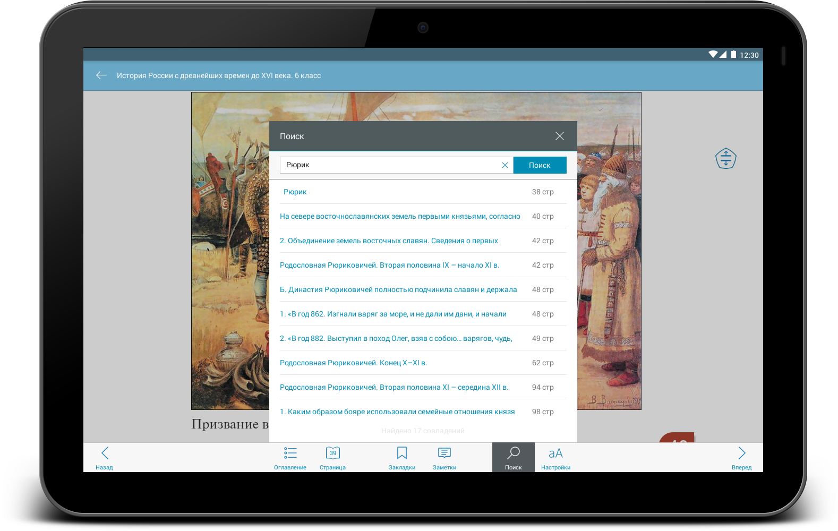
ПРЕИМУЩЕСТВА ИСПОЛЬЗОВАНИЯ ЭФУ
Простая навигация: «Поиск»

Slide 24
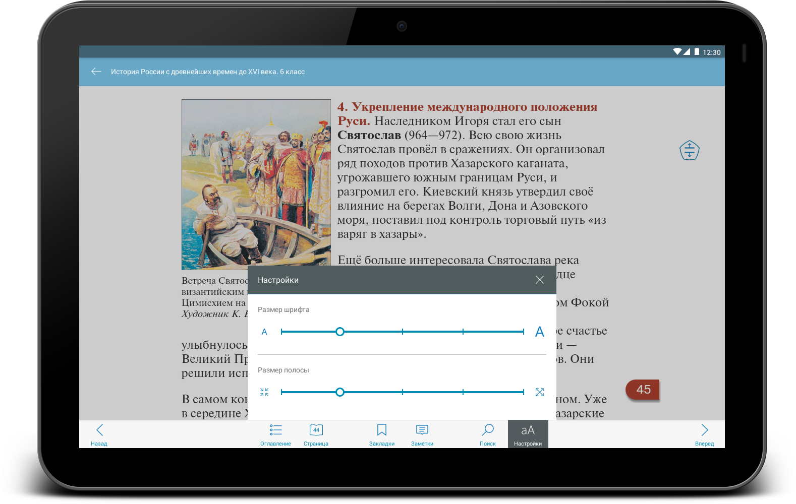
ПРЕИМУЩЕСТВА ИСПОЛЬЗОВАНИЯ ЭФУ
Простая навигация: изменение размера шрифта и полосы

Slide 25
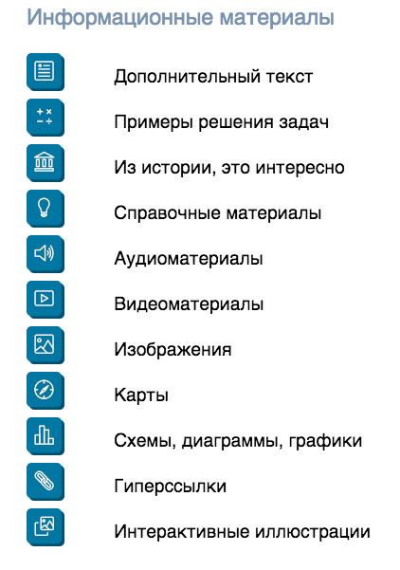
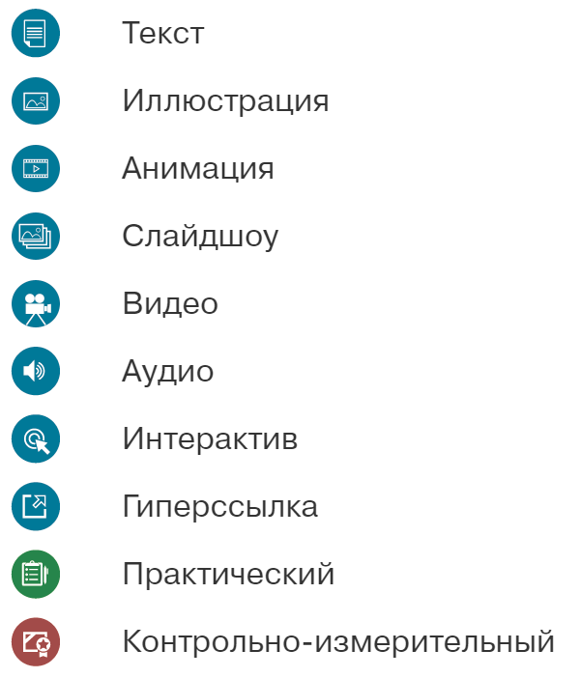
ПРЕИМУЩЕСТВА ИСПОЛЬЗОВАНИЯ ЭФУ
Богатство ЭОРов в каждом УМК, каждом учебнике в электронной форме
200-250 единиц на каждый учебник

Slide 26
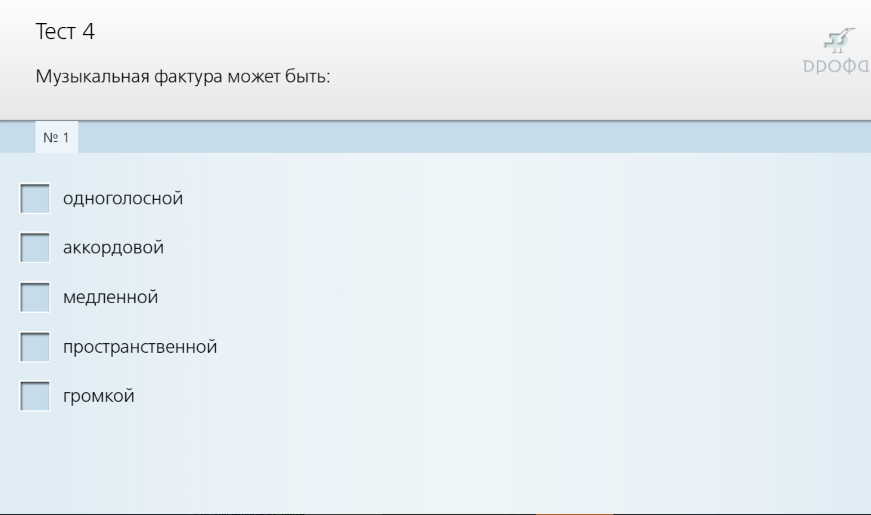
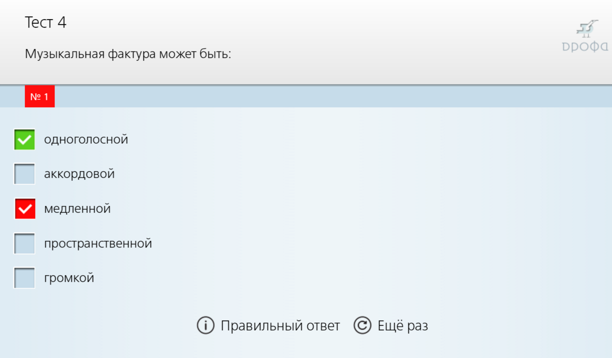
ПРЕИМУЩЕСТВА ИСПОЛЬЗОВАНИЯ ЭФУ
Пример электронных образовательных ресурсов

Slide 27
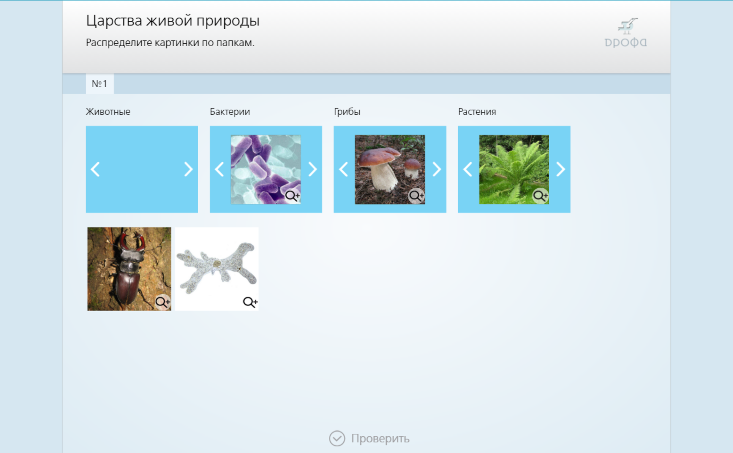
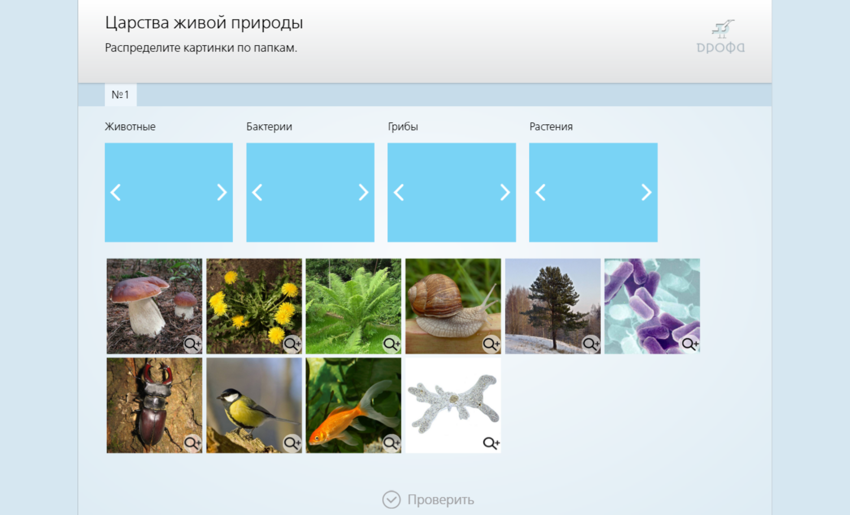
ПРЕИМУЩЕСТВА ИСПОЛЬЗОВАНИЯ ЭФУ
Пример электронных образовательных ресурсов

Slide 28
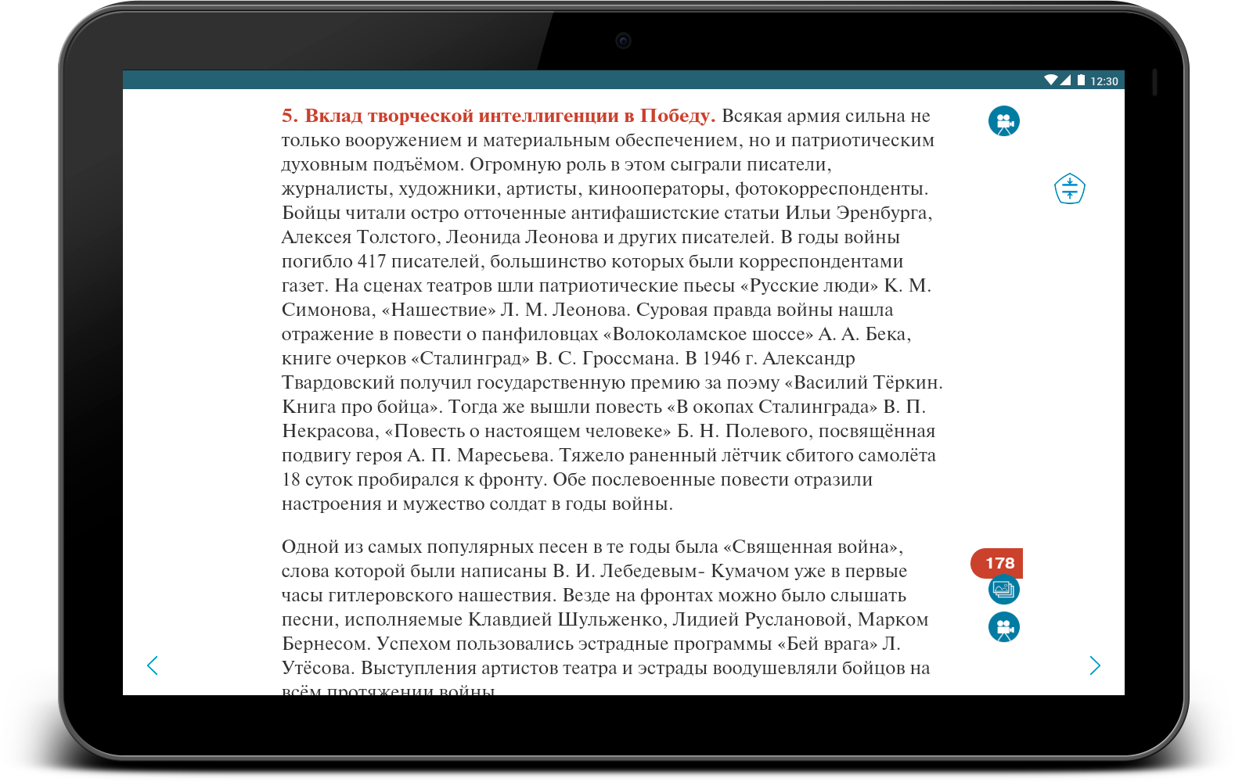
ПРЕИМУЩЕСТВА ИСПОЛЬЗОВАНИЯ ЭФУ
Пример электронных образовательных ресурсов

Slide 29
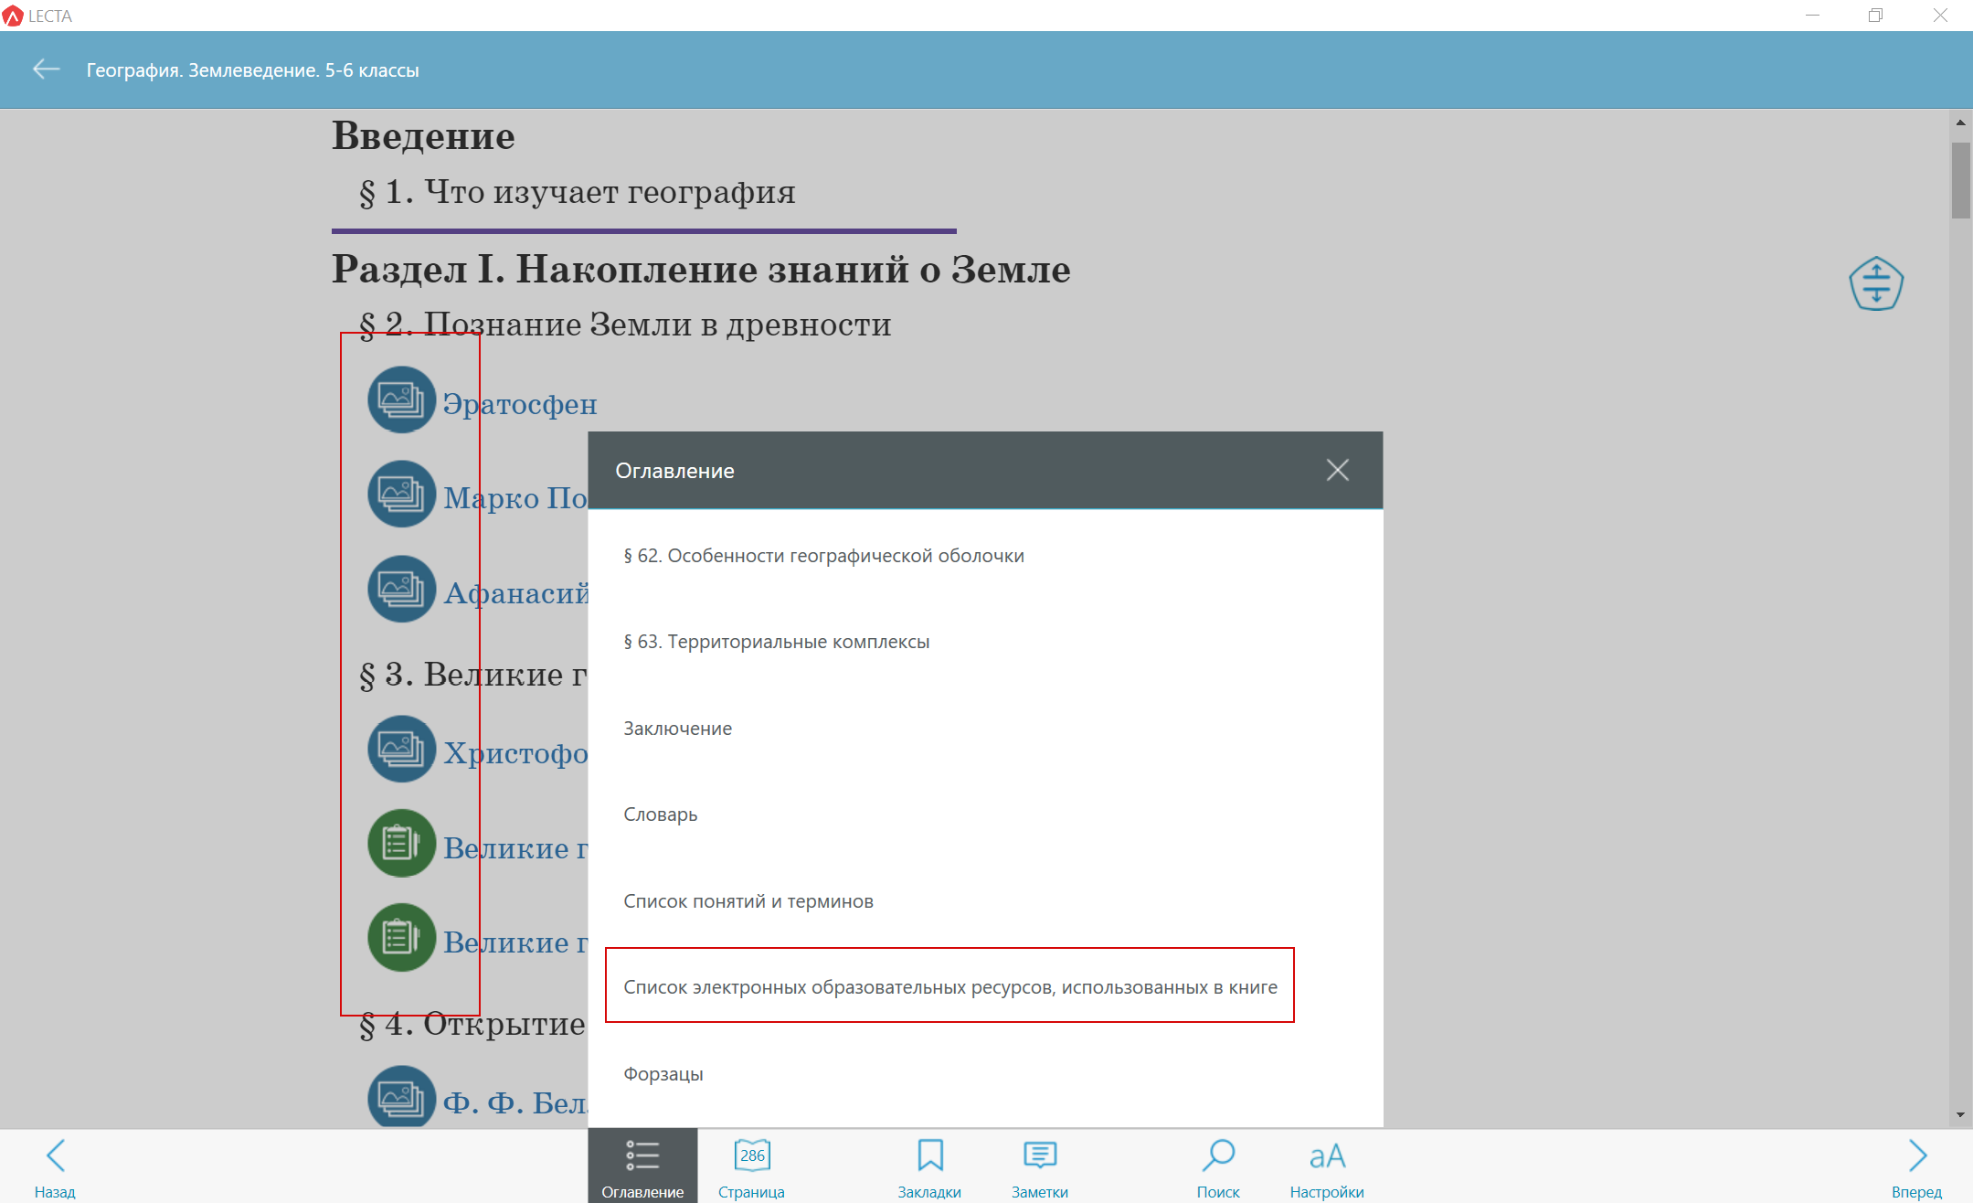
ПРЕИМУЩЕСТВА ИСПОЛЬЗОВАНИЯ ЭФУ
Список ЭОРов в конце каждого учебника

Slide 30
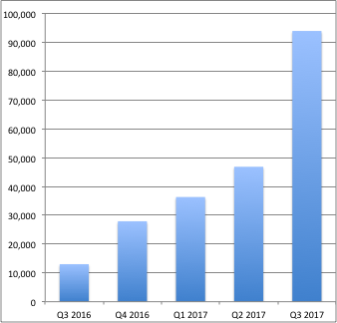
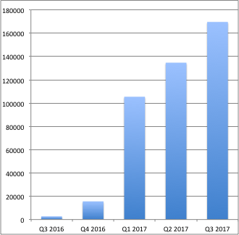
Популярность растет
9,5% российских педагогов уже используют ЭФУ на платформе LECTA
85% учителей не имеют сомнений в необходимости использования учебников в электронной форме в образовательном процессе*
Педагоги, использующие LECTA
Количество выданных ЭФУ
* – собственное исследование LECTA по итогам апробации в Астраханской и Тамбовской областях среди 1200 респондентов

Slide 31
Преимущества для закупки ЭФУ
Обеспечение учебниками по таким предметам как ИЗО, Физической культуре, Музыке, Технологии;
Максимально быстрое доукомплектование в случае возникновения форс-мажорных ситуаций (изменение федерального перечня, приход новых учеников…)
В конце года образовательные учреждения могут закрыть недостающие позиции если у них остались бюджеты, не нужны предварительные заказы и доставка, даже мелкие заказы могут быть очень быстро оформлены и выполнены;

Slide 32
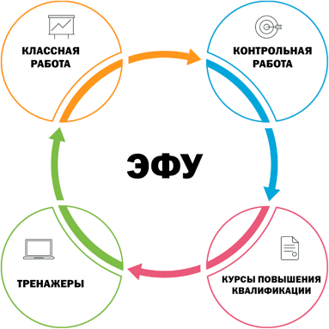
LECTA сегодня
Высокий образовательный результат и творческая самореализация учителя
Помощь при составлении рабочих программ и календарно-тематических планов
Качественные материалы
Сохранение истории выполнения работ
Более высокая мотивация учеников
Повышение квалификации учителей
Соответствие требованиям современности, инновационность и технологичность
Notes:
В процессе развития платформы появились такие сервисы,как Курсы повышения квалификации учителей, тренажеры для подготовки к ВПР,Атлас+, а Осенью 2017 года появилось еще два новых пролукта: Классная работа и Контрольная работа.

Slide 33
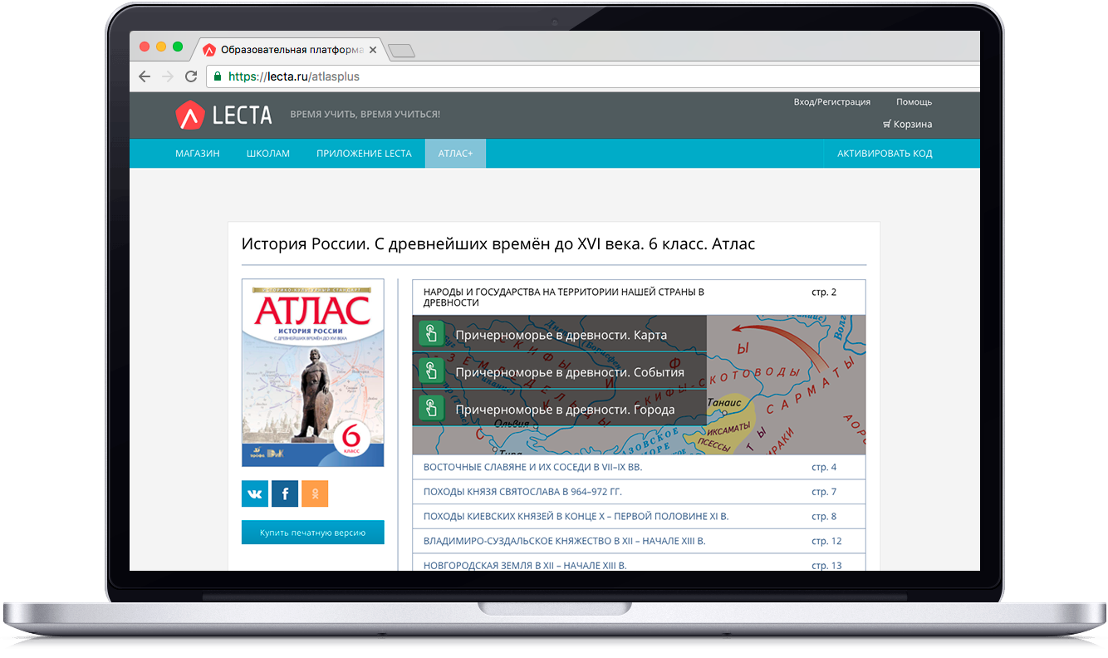
АТЛАС+. ОНЛАЙН ПРИЛОЖЕНИЕ К БУМАЖНЫМ АТЛАСАМ ПО ИСТОРИИ И ГЕОГРАФИИ
Расширение возможностей печатного атласа
Удобно использовать на уроке
Бесплатно для учеников и учителей
Количество материалов растет
Бесплатное интерактивное электронное приложение к печатным атласам по географии и истории Атлас+ расширяет возможности по отработке навыков учеников по работе с картой.

Slide 34
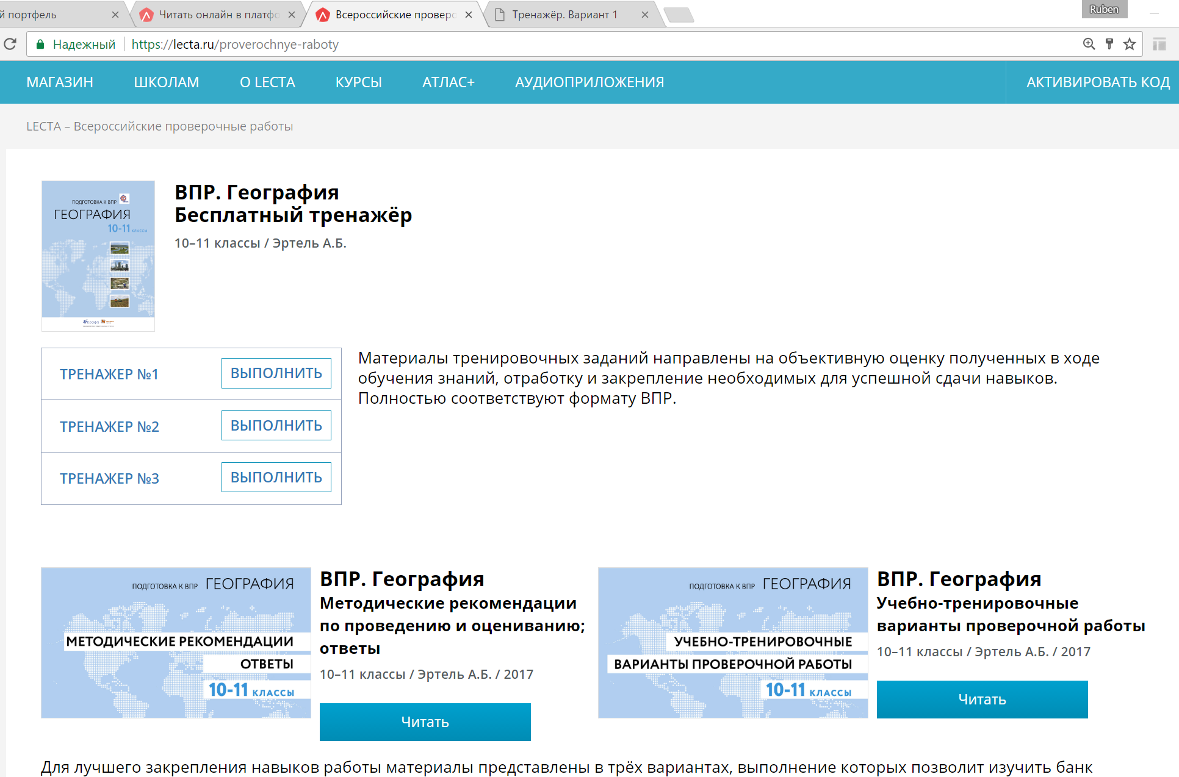
ВПР ПО ПРЕДМЕТАМ (БЕСПЛАТНЫЙ ТРЕНАЖЕР)
Бесплатный онлайн-тренажер. Материалы тренировочных заданий направлены на отработку и закрепление знаний, необходимых для успешной сдачи работы.

Slide 35
ВПР ПО ПРЕДМЕТАМ (БЕСПЛАТНЫЙ ТРЕНАЖЕР)

Slide 36
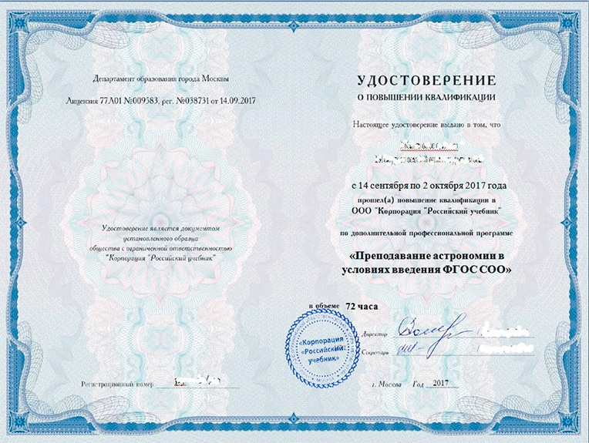
ОНЛАЙН КУРСЫ ПОВЫШЕНИЯ КВАЛИФИКАЦИИ
Курс включает видеоматериалы, текстовые и графические материалы, интерактивные тестовые и практические задания
Обучение с получением сертификата LECTA – БЕСПЛАТНО
Платное обучение с получением удостоверения установленного образца от Корпорации «Российский учебник» или партнеров

Slide 37
ОНЛАЙН КУРСЫ ПОВЫШЕНИЯ КВАЛИФИКАЦИИ
Конструирование урока с использованием электронной формы учебника
Финансовая грамотность
Филологический анализ текста — основа уроков словесности
Формирование элементарных математических представлений у дошкольников
Проектирование индивидуального образовательного маршрута ребенка как условие обеспечения качества дошкольного образования
Преподавание астрономии в условиях введения ФГОС СОО
Развитие речи и подготовка к обучению грамоте детей дошкольного возраста
Обучаетесь где и когда вам удобно
Методические рекомендации
Электронные приложения и дополнительные материалы
Тестовые и практические задания
Тематические издания и интернет-ресурсы
Консультации преподавателя

Slide 38
БЕСПЛАТНЫЕ АУДИОПРИЛОЖЕНИЯ
Замена CD дисков для всех учебников русского и иностранных языков
Доступны как для прослушивания онлайн, так и для скачивания в память устройства, а также и в виде отдельных mp3 трэков

Slide 39
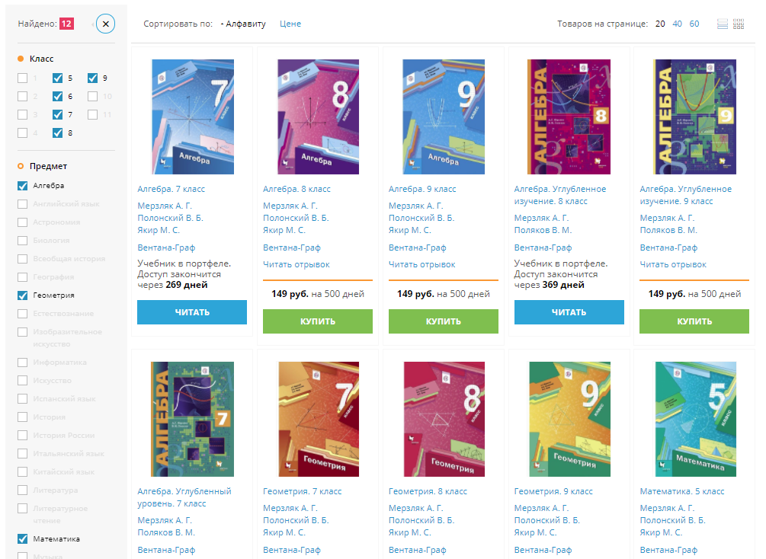
РОЗНИЧНЫЙ ИНТЕРНЕТ-МАГАЗИН ДЛЯ РОДИТЕЛЕЙ
Контент можно приобрести с использованием различных форм оплаты - 149 руб на 500 дней. Бесплатная художественная литература.

Slide 40
ПОДГОТОВКА К УРОКУ И ПРОВЕРКА КОНТРОЛЬНЫХ – В ДЕСЯТЬ РАЗ БЫСТРЕЕ?
LECTA Классная работа
Контрольная работа
Сервисы для учителей, экономящие время на подготовку к урокам, поиск учебных материалов и проверку заданий. Мы создаем возможности для профессионального развития и творчества учителя.

Slide 42
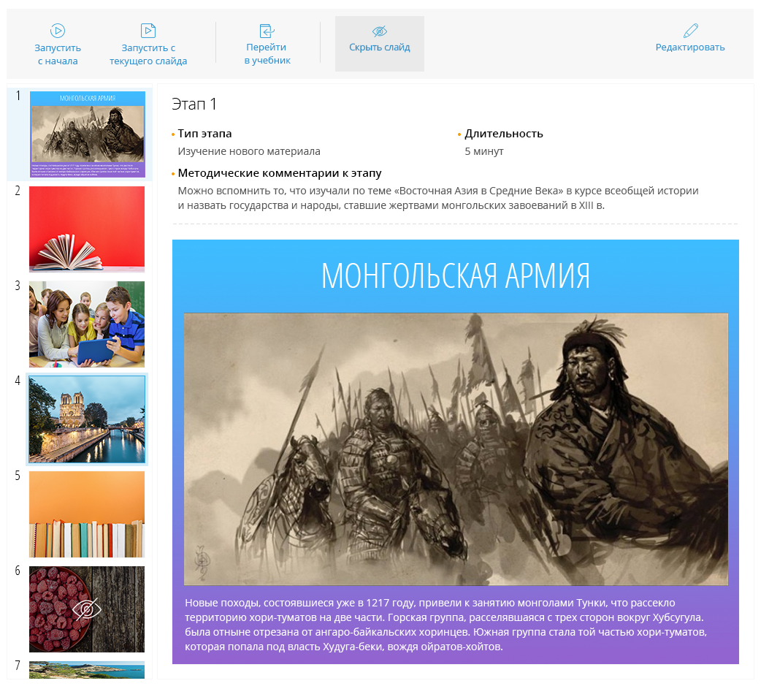
LECTA: Классная работа
Готовые материалы для проведения уроков в виде презентаций с иллюстрациями, мультимедийным контентом, и интерактивными заданиями
Методические рекомендации
Все программы можно редактировать, добавлять свои слайды и материалы

Slide 43
Всеобщая история 5, 6, 7, 8, 9 классы
География 5, 6 классы
Математика 1, 2, 3, 4, 5, 6 классы
Физика 7, 8 классы
Русский язык 9 класс
Биология 5 класс
Букварь 1 класс
Литературное чтение 1, 2, 3, 4 классы
Русский язык 1, 2, 3, 4, 5, 6, 7, 8, 9 классы
Английский язык 2, 3, 4, 5 классы
Литература 5, 6, 7, 8, 9 классы
Английский язык 6, 7, 8, 9 классы
ИЗО 1, 2, 3, 4, 5 классы
Обществознание 6, 7, 8, 9 классы
География 5, 6, 7, 8, 9 классы
Алгебра 7, 8, 9 классы
Геометрия 7, 8, 9 классы
Астрономия 11 класс
ОБЖ 5, 6, 7, 8, 9 классы
Химия 8 класс
Технология 1, 2, 3, 4, 5, 6, 7, 8, 9 классы
Биология 6, 7, 8, 9 классы
Дошкольное образование 3-4 года
История России 7, 8, 9 классы
Музыка 1, 2, 3, 4 классы
Искусство 5, 6, 7, 8, 9 классы

Slide 44
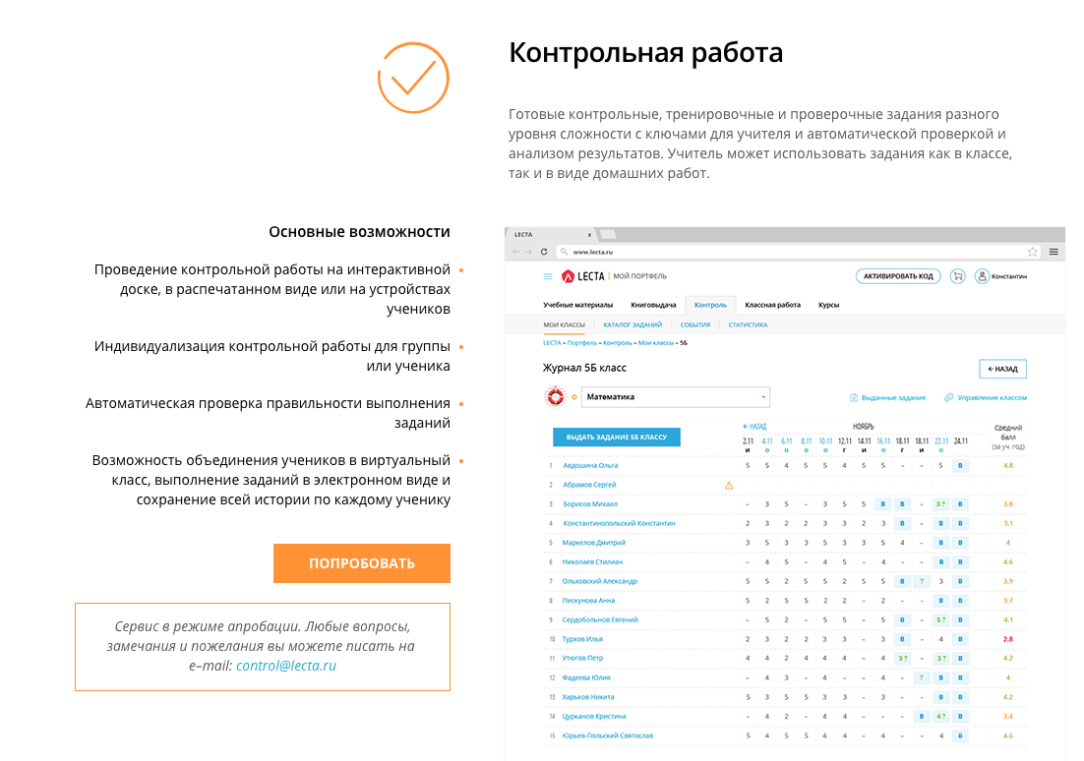

Slide 45
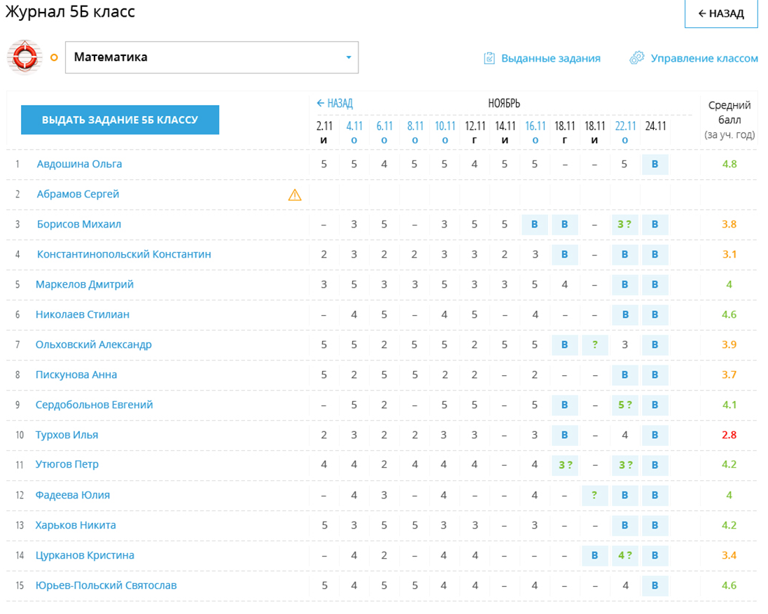
LECTA: Контрольная работа
Готовые контрольные, проверочные работы и тренировочные задания разного уровня сложности с ключами для учителя
Автоматическая проверка результатов
Входящий, текущий, тематический, итоговый контроль
Сохранение результатов выполнения заданий учениками
Тренажеры для подготовки к ВПР
Контрольная работа –
база заданий для подготовки и проведения различных типов контроля (входной, текущий, тематический, итоговый, подготовка к ОГЭ, ЕГЭ, ВПР).

Slide 46
Математика 5, 6 классы
Физика 7, 8, 9 класс
Литература 5, 6, 7, 8, 9, 11 классы
Английский язык 2, 3, 4, 5, 6, 7, 8, 9 классы
География 5, 6, 7, 8, 9, 10, 11 классы
Русский язык 1, 2, 3, 4, 5, 6, 7, 8, 9 классы
История России 6, 7, 8, 9, 10 классы
Всеобщая история 5, 6, 7, 8, 9 класс
Алгебра 7, 8, 9 классы
Геометрия 7, 8, 9 класс
ОБЖ 5, 6, 7, 8, 9 классы
Математика 1, 2, 3, 4 классы
Обществознание 6, 7, 8, 9 классы
Физика 7 класс
Технология 5, 6, 7, 8 классы
Химия 8, 9, 11 классы
Биология 5, 6, 7, 8, 9, 11 классы
Литературное чтение 1, 2, 3, 4 классы
Окружающий мир 1, 2, 3, 4 классы
Немецкий язык 2, 3, 4 класс
Китайский язык 5 класс

Slide 47
LECTA завтра
Ученик
Универсальная образовательная платформа, обслуживающая потребности:
учителей,
школы,
учеников,
органов управления образованием
и других участников образовательного процесса.
Основа создания целостной цифровой прозрачной образовательной среды
Учитель
Школа
Дополнительное образование
Органы управления образованием

Slide 48
Индивидуальные образовательные траектории
Построение обучающего курса для конкретного ученика на основе его личного прогресса, возможность быстро корректировать программу
Анализ в реальном времени ответов/результатов учащегося с тем, чтобы сделать акценты на плохо усвоенных темах, повторить забытое, дать возможность ученику двигаться в том темпе, который для него оптимален
Использование методических подходов, соответствующих особенностям восприятия конкретного ученика

Slide 49
Введение шахмат в образовательный процесс школы посредством учебно-методического комплекса корпорации «Российский учебник»

Slide 50
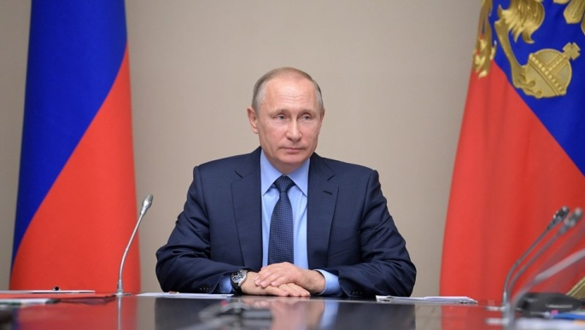
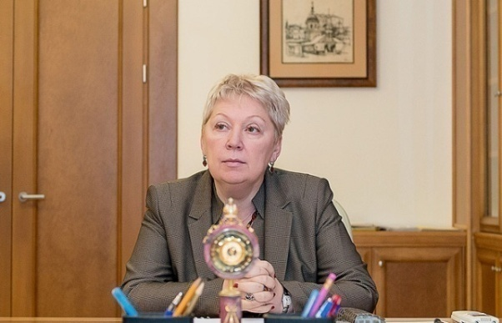
Развитие шахмат
Владимир Владимирович Путин,
Президент Российской Федерации:
Ольга Юрьевна Васильева,
Министр образования и науки:
«Страна гордится своей шахматной школой
и выдающимися гроссмейстерами прошлого
и настоящего…необходимо, чтобы шахматы развивались по всей стране…»
23.12.2016
«Я убеждена, что в школе должны играть в шахматы. Со статистикой трудно спорить. В нашей стране и за рубежом у детей, которые играют в шахматы в школе, показатели успеваемости выше на 35–40%. Эта интеллектуальная игра развивает ребенка».
01.08.2017 (из интервью газете «Известия»)

Slide 51
Учебно-методический комплекс
Начальный курс (5-6 классы)
Тактика (7-9 классы)
Стратегия (10-11 классы)
Методические пособия
Электронная форма учебников (уникальный интерактивный УМК с мультимедийными элементами).

Slide 52
Структура линии УМК по шахматам сопровождается интерактивной поддержкой
ИНТЕРАКТИВНЫЕ КНИГИ С БОЛЬШИМ КОЛИЧЕСТВОМ ДИНАМИЧЕСКОГО КОНТЕНТА
ВЗАИМОДЕЙСТВИЕ С ЧИТАТЕЛЕМ
ПРОСТОТА В ИСПОЛЬЗОВАНИИ
МОБИЛЬНОСТЬ
+

Slide 53
С чего начать?
5books – любые 5 ЭФУ из каталога бесплатно на 30 календарных дней
Классные работы и Контрольная работа – бесплатно для учителей
Проект корпорации «Российский учебник» - «Школа, открытая инновациям»

Slide 54
Как заказать школам?
На сайте lecta.ru
Через партнёра в вашем регионе
Научный центр «Полюс»
+7 (3822) 529-333,
+7 (3822) 528-999
rma_73@mail.ru

Slide 55
Маргарита Рыжкова
ryzhkova@lecta.ru
8 (916) 879-43-83
www.lecta.ru
8 800 555-46-68
support@lecta.ru

